Slide 1

I Conferencia Iberoamericana de Ciudades del Conocimiento, Innovadoras y Emprendedoras
Una estrategia de Ciudad del Conocimiento:
La transformación de Barcelona desde los Juegos Olímpicos de 1992
Tuzo Forum, Pachuca, México, 20-21 de Octubre de 2015
Joan Trullén
Director del IERMB
Profesor de Economía Regional y Urbana
Institut d’Estudis Regionals i Metropolitans de Barcelona - Universitat Autònoma de Barcelona

Slide 2
Sumario:
  Introducción y objetivos
  Barcelona 1986-2015: La formación de una metrópolis global
  El proyecto Barcelona Ciudad del Conocimiento
  La megaregión Barce-Lyon en el contexto europeo: indicadores de innovación
  Conclusiones
2
Notes:
2

Slide 3
  1. Introducción y objetivos
Foco en la estrategia de Ciudad del Conocimiento y de la relevancia de los conocimientos arraigados en la cultura y la historia local: el enfoque marshalliano, los Distritos Industriales.
Cómo construir una economía basada en el conocimiento en una metrópoli: el caso de Barcelona
La estrategia basada en el conocimiento y la crisis: la experiencia reciente de Barcelona
3
Notes:
3

Slide 4

  1. Introducción y objetivos
Estrategia de economía basada en el conocimiento
Economías externas a las empresas pero internas al sector
Estrategia: impulsar las economías externas tanto a nivel local como nacional
Promover la cooperación entre empresas: I+D, Innovación, Centros tecnológicos,…
Adaptar el urbanismo a la estrategia de economía del conocimiento.
4

Slide 5
Sumario:
  Introducción y objetivos
  Barcelona 1986-2015: La formación de una metrópolis global
  El proyecto Barcelona Ciudad del Conocimiento
  La megaregión Barce-Lyon en el contexto europeo: indicadores de innovación
  Conclusiones
5
Notes:
5

Slide 6
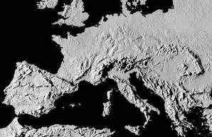
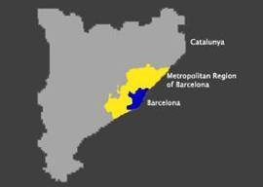
  2. Barcelona 1986-2015: la Metrópolis Global
6

Slide 7
  2. Barcelona 1986-2015: la Metrópolis Global
Nueva política económica local desde 1986:
  1986, nominación de Barcelona para los Juegos Olímpicos de 1992
  1986, España entra en las Comunidades Europeas (Unión Europea)
  Urbanismo de proyectos de pequeña escala orientado a objetivos de equidad (red de equipamientos sociales, transporte,…)
7

Slide 8
  2. Barcelona 1986-2015: la Metrópolis Global
Evolución del empleo en Barcelona (provincia)
1977-2014 y tendencia 2024 (miles de empleos)
+1.047
+629
Fuente: INE, IERMB elaboración propia
8
Notes:
8

Slide 9
  2. Barcelona 1986-2015: la Metrópolis Global
Formación de la Metrópolis Global 1991 – 2011
PIB per cápita de Barcelona, Cataluña, España, la UE-15 y la UE-28, euros PPS, 2000-2013
*De 2000 a 2009 datos estimados a partir del PIB calculado según SEC-95
Fuente: IERMB a partir de Eurostat
9

Slide 10
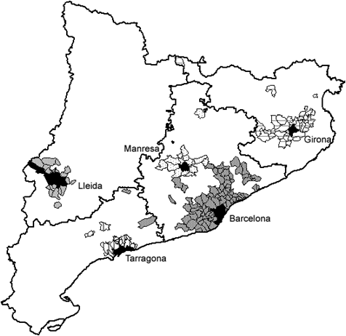
  2. Barcelona 1986-2015: la Metrópolis Global
El proceso de expansión territorial de las áreas metropolitanas de Cataluña. 1986-2001.
a) 1986
Fuente: Elaboración a partir de Trullén and Boix (2000), Boix and Galletto (2004), y Boix and Veneri (2008).
10

Slide 11
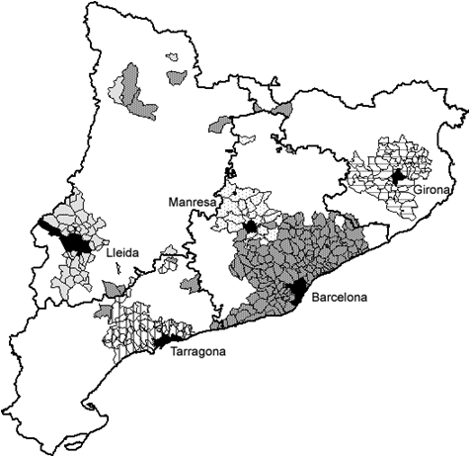
  2. Barcelona 1986-2015: la Metrópolis Global
El proceso de expansión territorial de las áreas metropolitanas de Cataluña. 1986-2001.
b) 1991
Fuente: Elaboración a partir de Trullén and Boix (2000), Boix and Galletto (2004), y Boix and Veneri (2008).
11

Slide 12
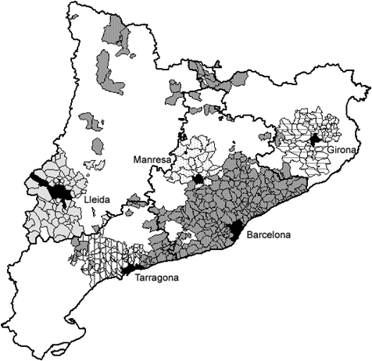
  2. Barcelona 1986-2015: la Metrópolis Global
El proceso de expansión territorial de las áreas metropolitanas de Cataluña. 1986-2001.
c) 1996
Fuente: Elaboración a partir de Trullén and Boix (2000), Boix and Galletto (2004), y Boix and Veneri (2008).
12

Slide 13
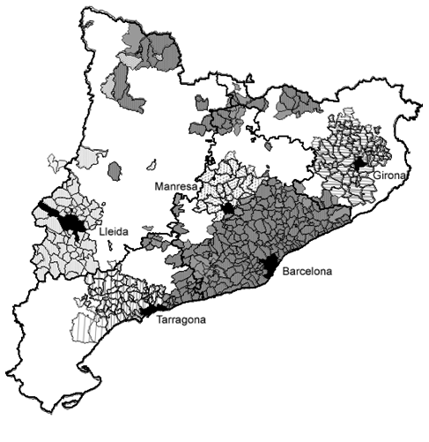
  2. Barcelona 1986-2015: la Metrópolis Global
El proceso de expansión territorial de las áreas metropolitanas de Cataluña. 1986-2001.
d) 2001
Fuente: Elaboración a partir de Trullén and Boix (2000), Boix and Galletto (2004), y Boix and Veneri (2008).
13

Slide 14
1.2 Tendències territorials i econòmiques
  2. Barcelona 1986-2015: la Metrópolis Global
Megaregión Barce-Lyon
Fuente: IERMB
14
Notes:
14

Slide 15
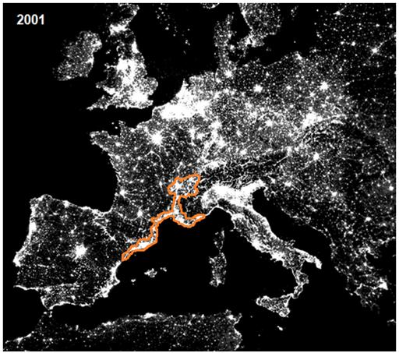
1.2 Tendències territorials i econòmiques
  2. Barcelona 1986-2015: la Metrópolis Global
Megaregión Barce-Lyon
Fuente: IERMB
15
Notes:
15

Slide 16
1.2 Tendències territorials i econòmiques
  2. Barcelona 1986-2015: la Metrópolis Global
Megaregión Barce-Lyon 2009:
25 millones de habitantes, 700.000 millones de euros de PIB
Fuente: IERMB
16
Notes:
16

Slide 17
  2. Barcelona 1986-2015: la Metrópolis Global
Formación de la Metrópolis Global 1991 – 2011
Población de la provincia de Barcelona:
Año | Población | Población (1991=100)
1991 | 4.654.407 | 100,00
1995 | 4.713.494 | 101,27
2001 | 4.804.606 | 103,23
2005 | 5.226.354 | 112,29
2010 | 5.511.147 | 118,41
2014 | 5.523.784 | 118,69
Fuente: Idescat
17

Slide 18
  2. Barcelona 1986-2015: la Metrópolis Global
Formación de la Metrópolis Global 1991 – 2011
Peso de las exportaciones de Cataluña sobre el total de exportaciones de la UE-15, en %, 1995-2014
Fuente: IERMB a partir de OMC, Statistics database, AEAT y Eurostat
18

Slide 19
Sumario:
  Introducción y objetivos
  Barcelona 1986-2015: La formación de una metrópolis global
  El proyecto Barcelona Ciudad del Conocimiento
  La megaregión Barce-Lyon en el contexto europeo: indicadores de innovación
  Conclusiones
19
Notes:
19

Slide 20
  3. El proyecto Barcelona Ciudad del Conocimiento
El proyecto Barcelona Ciudad del Conocimiento (1997-2001)
El conocimiento como factor de producción
Información y conocimiento
Mano de obra cualificada / Formación / I+D / Innovación
Identificación de la economía basada en conocimiento y elaboración de indicadores (OCDE 1996)
20

Slide 21

  3. El proyecto Barcelona Ciudad del Conocimiento
El proyecto Barcelona Ciudad del Conocimiento (1997-2001)
Joan Trullén (2001): “El projecte Barcelona, Ciutat del Coneixement des de l’economia”, en Barcelona. Metròpolis Mediterrània, Monogràfic Ciutat del Coneixement, p. 16-25.
Versión castellana en “El proyecto Barcelona -Ciudad del conocimiento desde la economía”, en F. Mosconi, F. Sole Parellada, A. Chantiri Zamudio (eds.): Política Industrial y tecnológica II, Edicions de la Universitat Politécnica de Catalunya, Barcelona. ISBN: 84-8301-507-2.
Versión inglesa en “Project “Barcelona, City of Knowledge” from the Economy” en Xosé Carlos Arias (director) (2001): Information, Technology and Territory/ Información, tecnologia e territorio, Consello da Cultura Galega, Santiago de Compostela, p. 417 a 433.
21

Slide 22
  3. El proyecto Barcelona Ciudad del Conocimiento
Nueva estrategia económica urbana
Reutilización del viejo suelo industrial central de la metrópolis de Barcelona para ubicar las nuevas actividades densas en conocimiento
No substituir actividad económica por actividad residencial
Principio económico fundamental: las actividades densas en conocimiento son mucho más densas en empleo que las viejas actividades industriales
22

Slide 23
  3. El proyecto Barcelona Ciudad del Conocimiento
Políticas urbanísticas
Creación de la zona 22@: una nueva tipología urbanística
Creación de la zona 7@: un nuevo sistema de equipamientos públicos
Plan Especial de Infraestructuras
Red de acondicionamiento del aire frío/calor centralizada
Red de recogida de residuos neumática y selectiva
Red de telecomunicaciones
Red eléctrica
23

Slide 24
  3. El proyecto Barcelona Ciudad del Conocimiento
Nueva planificación económica del suelo industrial
Cambios en la planificación: NUEVA ZONIFICACIÓN
  Planificación funcional → Sector → Zonificación funcionalista a la Le Corbusier (el “qué se produce”) 22a (actividades industriales)
  Ciudad basada en el conocimiento → Economía basada en el conocimiento → Nueva zonificación (el “cómo se produce”) 22@
24

Slide 25
  3. El proyecto Barcelona Ciudad del Conocimiento
Políticas
Actividades 22@: cambios en la planificación metropolitana
  Densidad de conocimiento
  Densidad de trabajadores cualificados
  Densidad en el uso de las nuevas tecnologías de la información
25

Slide 26
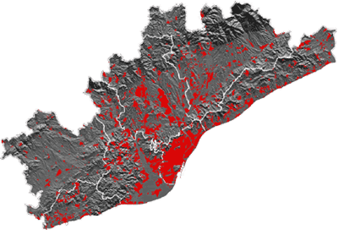
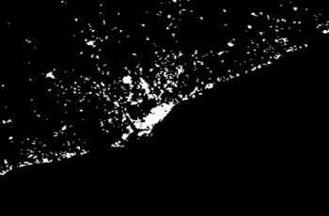
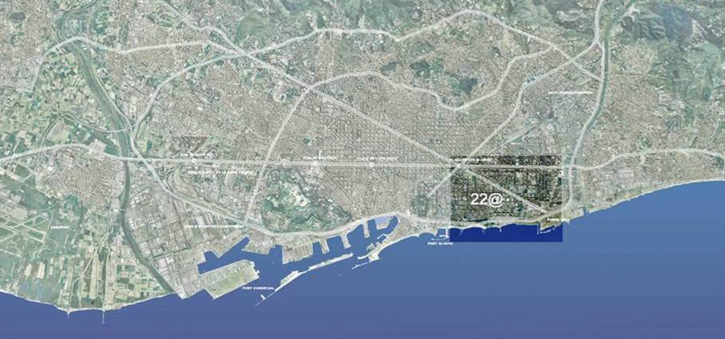
  3. El proyecto Barcelona Ciudad del Conocimiento
Notes:
26
Barcelona es un municipio pequeño, de apenas 100Km2 y 1,5 millones de habitantes.
El continuo urbano está formado por 13 municipios, tiene una superficie de 223 Km.² y una población de 2,5 millones de habitantes.
El Área Metropolitana está formada por 33 municipios en una superficie de 585 Km2. y tiene 2,9 millones de habitantes (espacio comparable con Madrid, 606 Km2 y 2,9 M de habitantes).
El triangulo central, el más denso, acoge 3,3 millones de habitantes, que es el 79% de la población metropolitana, en un ámbito de 950 Km.².
La Región Metropolitana de Barcelona es la realidad económica y social en la que viven, trabajan y disfrutan de su tiempo libre 4,3 millones de personas, en una superficie de 3.236 Km2.
Agrupa 163 municipios en un radio de 30 a 45 Km de Barcelona.
La RMB es una metrópoli pluninuclear, con 6 ciudades de más de 100.000 habitantes (Hospitalet, Badalona, Santa Coloma, Sabadell, Tarrasa y Mataró), diversificada en su conjunto y muy especializada en las diversas ciudades que la componen.
Es la sexta región metropolitana de la UE en dimensión demográfica, por detrás de Londres, París, Randstad, Ruhr y Madrid.
Forma parte de una región económica de 15 millones de personas, en un radio de 300 kilómetros.
Representa el 11% de la población de España, el 18% del PIB y el 25% de la producción industrial. Exporta el 22,5% del conjunto de exportaciones españolas (Madrid 10,83%) y tiene unos niveles de renta por habitante que se sitúan ligeramente por encima de los valores medios de la UE( 21.389 €) (aprox. 70% de la renta USA).
Tiene aproximadamente 2 millones de empleos de los que 1,7 millones son empleos asalariados. Un 70% de estos corresponden al sector servicios, proporción que se sitúa en el 80% en el municipio de Barcelona.
Catalunya está hoy un punto por encima (101) de la media europea (UE15, 21.258 €) en nivel de renta (21.389 €) y en 1989 estaba al 82,3. (101% como el país Vasco y Baleares) (España 17.480 € 82%, Madrid 23.718 € 112%, Navarra 105%) (Las regiones más ricas, Londres 242%, Bruselas 217%, Luxemburgo 186%, Hamburgo 183%, París 154%).

Slide 27
  3. El proyecto Barcelona Ciudad del Conocimiento
Barcelona, ciudad basada en el conocimiento:
Dos grandes polos universitarios, dos grandes estaciones de tren de alta velocidad
UB
UPC
SAGRERA
SANTS
22@BCN
UPC
UPF
AEROPUERTO
Cerebros
PUERTO
Infraestructuras
27

Slide 28
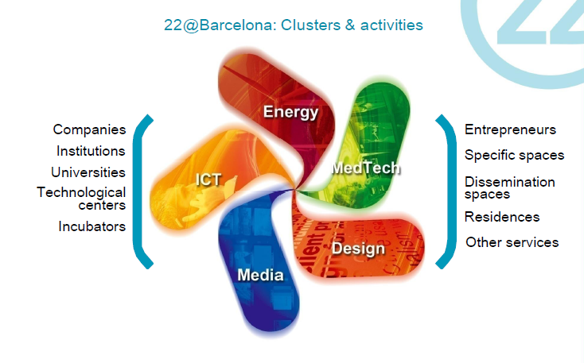
  3. El proyecto Barcelona Ciudad del Conocimiento
Source: Ajuntament de Barcelona.

Slide 29
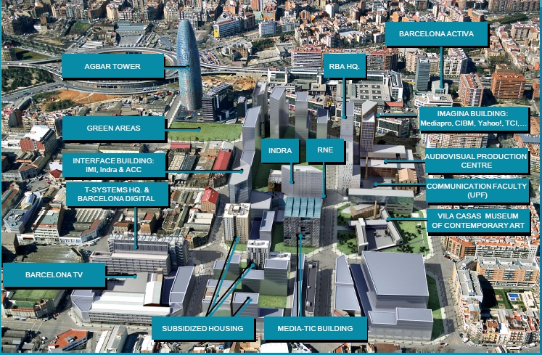
  3. El proyecto Barcelona Ciudad del Conocimiento
Empresas
Source: Ajuntament de Barcelona.
29

Slide 30
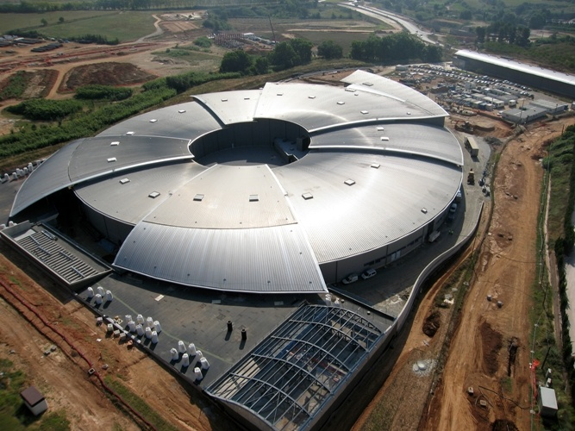
  3. El proyecto Barcelona Ciudad del Conocimiento
Infraestructuras para la innovación en Barcelona: Laboratorio de luz sincrotrón
Fuente: CELLS
30

Slide 31
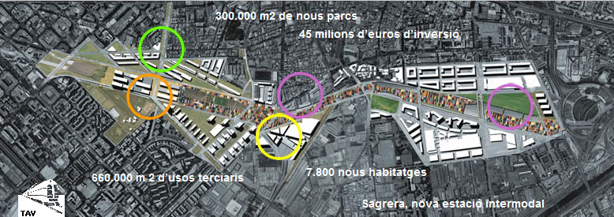
  3. El proyecto Barcelona Ciudad del Conocimiento
Infraestructuras de transporte en Barcelona:
Tren de alta velocidad – Estación Intermodal de La Sagrera
Fuente: Ayuntamiento de Barcelona.
31

Slide 32
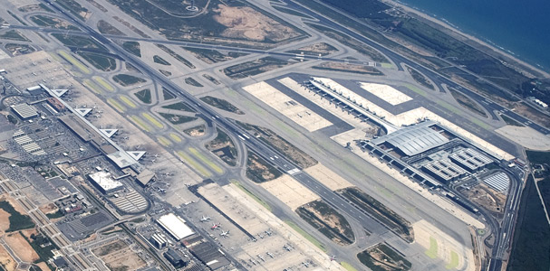
  3. El proyecto Barcelona Ciudad del Conocimiento
Infraestructuras de transporte en Barcelona: Aeropuerto de Barcelona, Nueva terminal
Fuente: AENA.
32

Slide 33
  3. El proyecto Barcelona Ciudad del Conocimiento
Empleo según intensidad de conocimiento,
Barcelona municipio, 1998-2010.
33

Slide 34
  3. El proyecto Barcelona Ciudad del Conocimiento
Empleo según intensidad de conocimiento,
Barcelona provincia, 1998-2010.
34

Slide 35
  3. El proyecto Barcelona Ciudad del Conocimiento
Crecimiento en el número de empresas, comparación con el distrito 22@, 2000-2010.
Empresas en 2010
7.064 empresas | 225.652 empresas | 299.989 empresas
Empresas en 2000
3.437 empresas | 143.411 empresas | 187.445 empresas
Fuente: Molas, O. i M. Parellada (2011): "22@: 10 anys de transformació econòmica", en Revista Econòmica de Catalunya, núm. 54, Monografic: “Economia del Coneixement i Territori”
35

Slide 36
Sumario:
  Introducción y objetivos
  Barcelona 1986-2015: La formación de una metrópolis global
  El proyecto Barcelona Ciudad del Conocimiento
  La megaregión Barce-Lyon en el contexto europeo: indicadores de innovación
  Conclusiones
36
Notes:
36

Slide 37
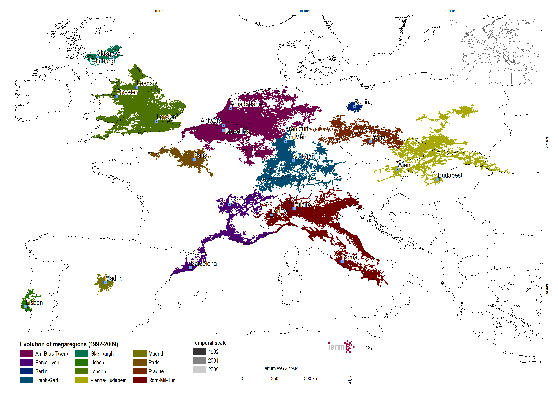
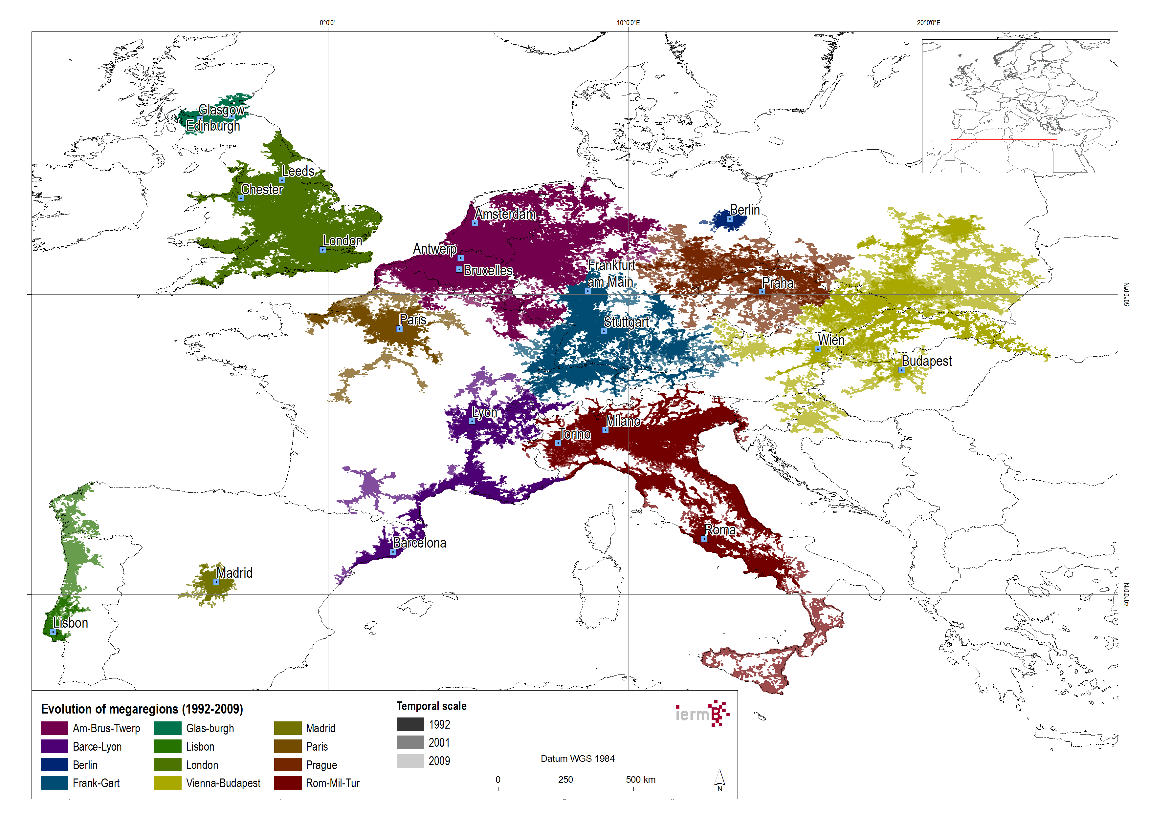
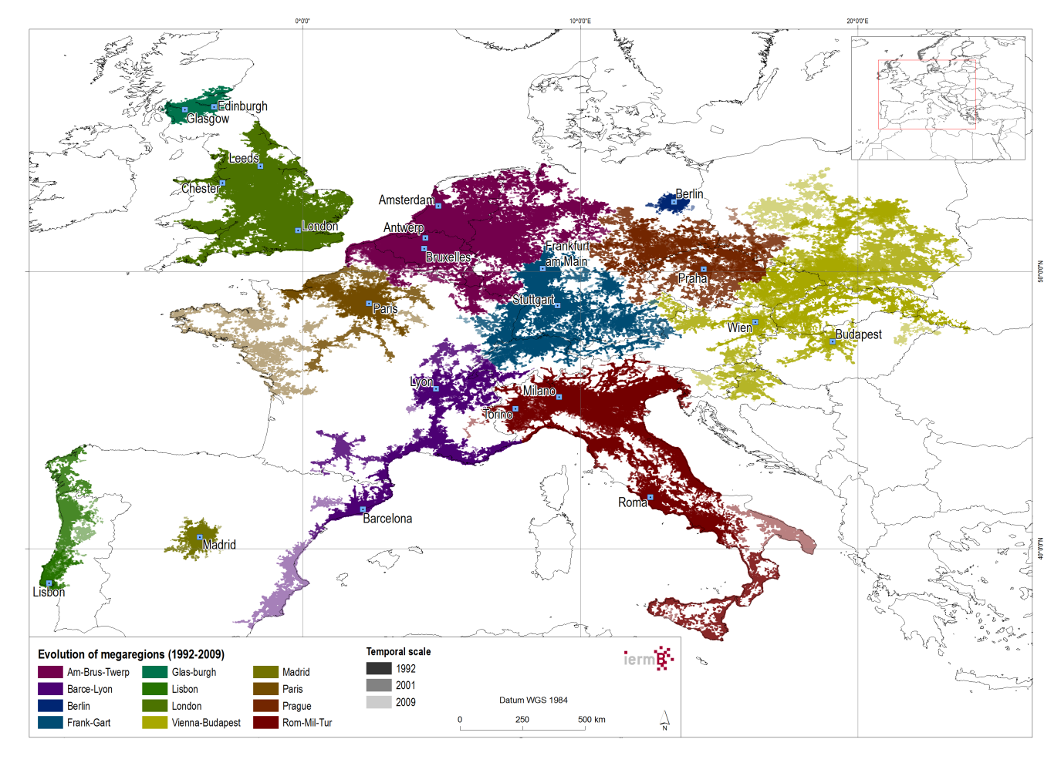
  4. La megaregión Barce-Lyon en el contexto europeo
Evolución de 12 megaregiones europeas (1992-2009)
Principales características de las megaregiones (2009)
Mega-region | Población | km² | hab/km²
Am-Brus-Twerp | 62.331.069 | 166.218 | 375
Barce-Lyon | 29.067.891 | 111.816 | 260
Berlin | 4.540.513 | 5.566 | 816
Frank-Gart | 34.753.485 | 114.870 | 303
Glas-burgh | 3.863.299 | 11.852 | 326
Lisbon | 10.459.976 | 40.974 | 255
London | 51.846.094 | 111.972 | 463
Madrid | 6.904.141 | 14.340 | 481
Paris | 24.204.737 | 97.080 | 249
Prague | 17.778.045 | 92.606 | 192
Rom-Mil-Tur | 55.614.000 | 199.791 | 278
Vienna-Budapest | 46.574.691 | 217.372 | 214
Total | 347.937.941 | 1.184.456 | 294
Source: IERMB
Fuente: IERMB
37
Notes:
We have carried out a comparative analysis of the evolution of the twelve European mega-regions in terms of population, economic activity and environmental indicators.

Slide 38
  4. La megaregión Barce-Lyon en el contexto europeo
Evolución de la actividad económica en las megaregiones europeas (PIB per cápita)
Todas las megaregiones han experimentado un incremento en el PIB per cápita en el período de 1995-2007. Aparecen signos de estancamiento a partir de 2008 debido a la crisis económica.
En cuanto al indicador de innovación utilizado, número de patentes por millón de habitantes, hay una ligera tendencia al alza.
Fuente: IERMB
Evolución de la actividad innovadora en las megaregiones europeas (patentes por millón de habitantes)
Fuente: IERMB
38
Notes:
All mega-regions have experienced an increase in the GDP per capita in the period of 1995-2007. Although there are signs of stagnation of the economy from 2008 because of the current financial crisis.
Regarding the indicator of innovation used in this study (the number of patents per million inhabitants), there is a slight upward trend.
But not only mega-regions grow faster and are more productive, are they also more sustainable?

Slide 39
Sumario:
  Introducción y objetivos
  Barcelona 1986-2015: La formación de una metrópolis global
  El proyecto Barcelona Ciudad del Conocimiento
  La megaregión Barce-Lyon en el contexto europeo: indicadores de innovación
  Conclusiones
39
Notes:
39

Slide 40
  5. Conclusiones
La Economía basada en el Conocimiento y el Nuevo Urbanismo
Reutilización del viejo suelo industrial central para la nueva actividad de conocimiento alto
Nueva zonificación: del 22a al 22@
Cerebros e Infraestructuras
La estrategia basada en el conocimiento puede constituir una pieza fundamental en el actual diseño de un nuevo modelo de “crecimiento inclusivo”.
40

Slide 41
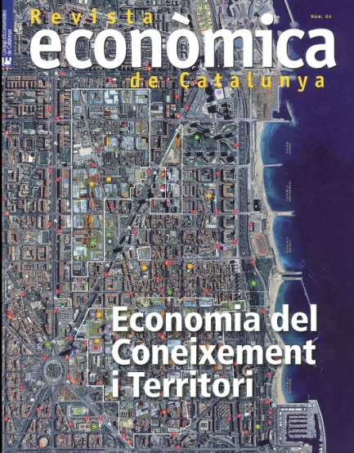
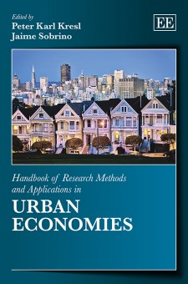

  Referencias
Joan Trullén, 2011: “The ‘Barcelona, City of Knowledge’ project and the 22@ Barcelona”, en Revista Econòmica de Catalunya, núm. 64, 2011, Dossier: “Knowledge Economy and Territory”. English version July 2014.
Joan Trullén: “An insight on the unit of analysis in urban research”, en Peter K. Kresl and Jaime Sobrino (eds.) (2013), Handbook of Research Methods and Applications in Urban Economics, Edward Elgar (joint with Rafael Boix and Vittorio Galletto).
Joan Trullén: “Inclusive growth and urban strategies: the case of Barcelona” en Peter K. Kresl (2015), Cities and Partnerships for Sustainable Urban Development, Edward Elgar.
41

Slide 42
  Muchas gracias
  Joan Trullén
  Director del IERMB – Universitat Autònoma de Barcelona
  Contacto: tel. 00 34 93 586 88 80
  iermb@uab.cat
  www.iermb.uab.cat
Institut d'Estudis Regionals i Metropolitans de Barcelona
Campus de la UAB, Edifici MRA planta 2
08193 Bellaterra (Cerdanyola del Vallès)

